Slide 1
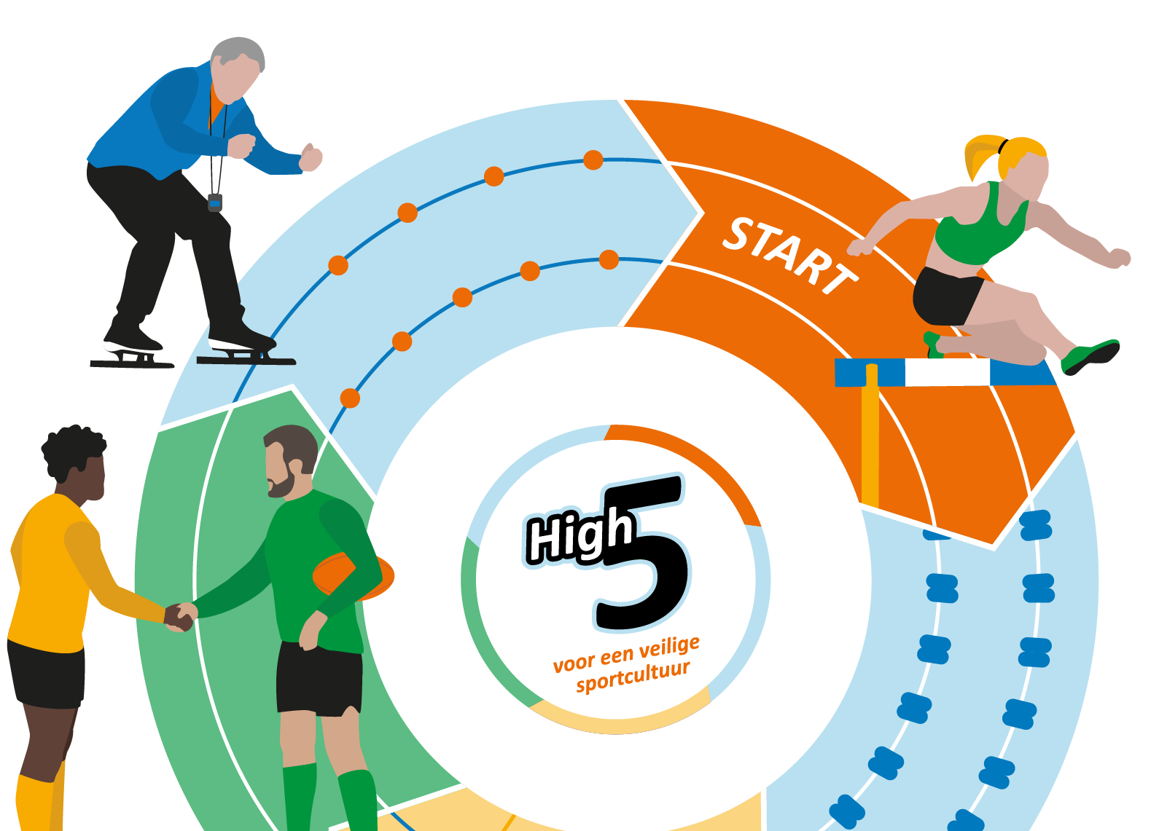
Preventie van grensoverschrijdend gedrag binnen onze vereniging
De High Five voor een veilige sportcultuur
[Deze PPT is te gebruiken in de voorlichting over de preventie van grensoverschrijdend gedrag, bijvoorbeeld tijdens een ALV. Pas de PPT aan door teksten te wijzigen en eventueel slides toe te voegen of te verwijderen]

Slide 2
Waar gaan we het over hebben?
Waarom werken aan de preventie van grensoverschrijdend gedrag?
De High Five, voor een veilige sportcultuur
Hoe maken we onze vereniging veilig?
Wat kan beter?
Wie doet er mee?
Wat spreken we af?
Hoe houden we elkaar scherp?
© Centrum Veilige Sport Nederland 2019
High Five – Preventie van grensoverschrijdend gedrag

Slide 3
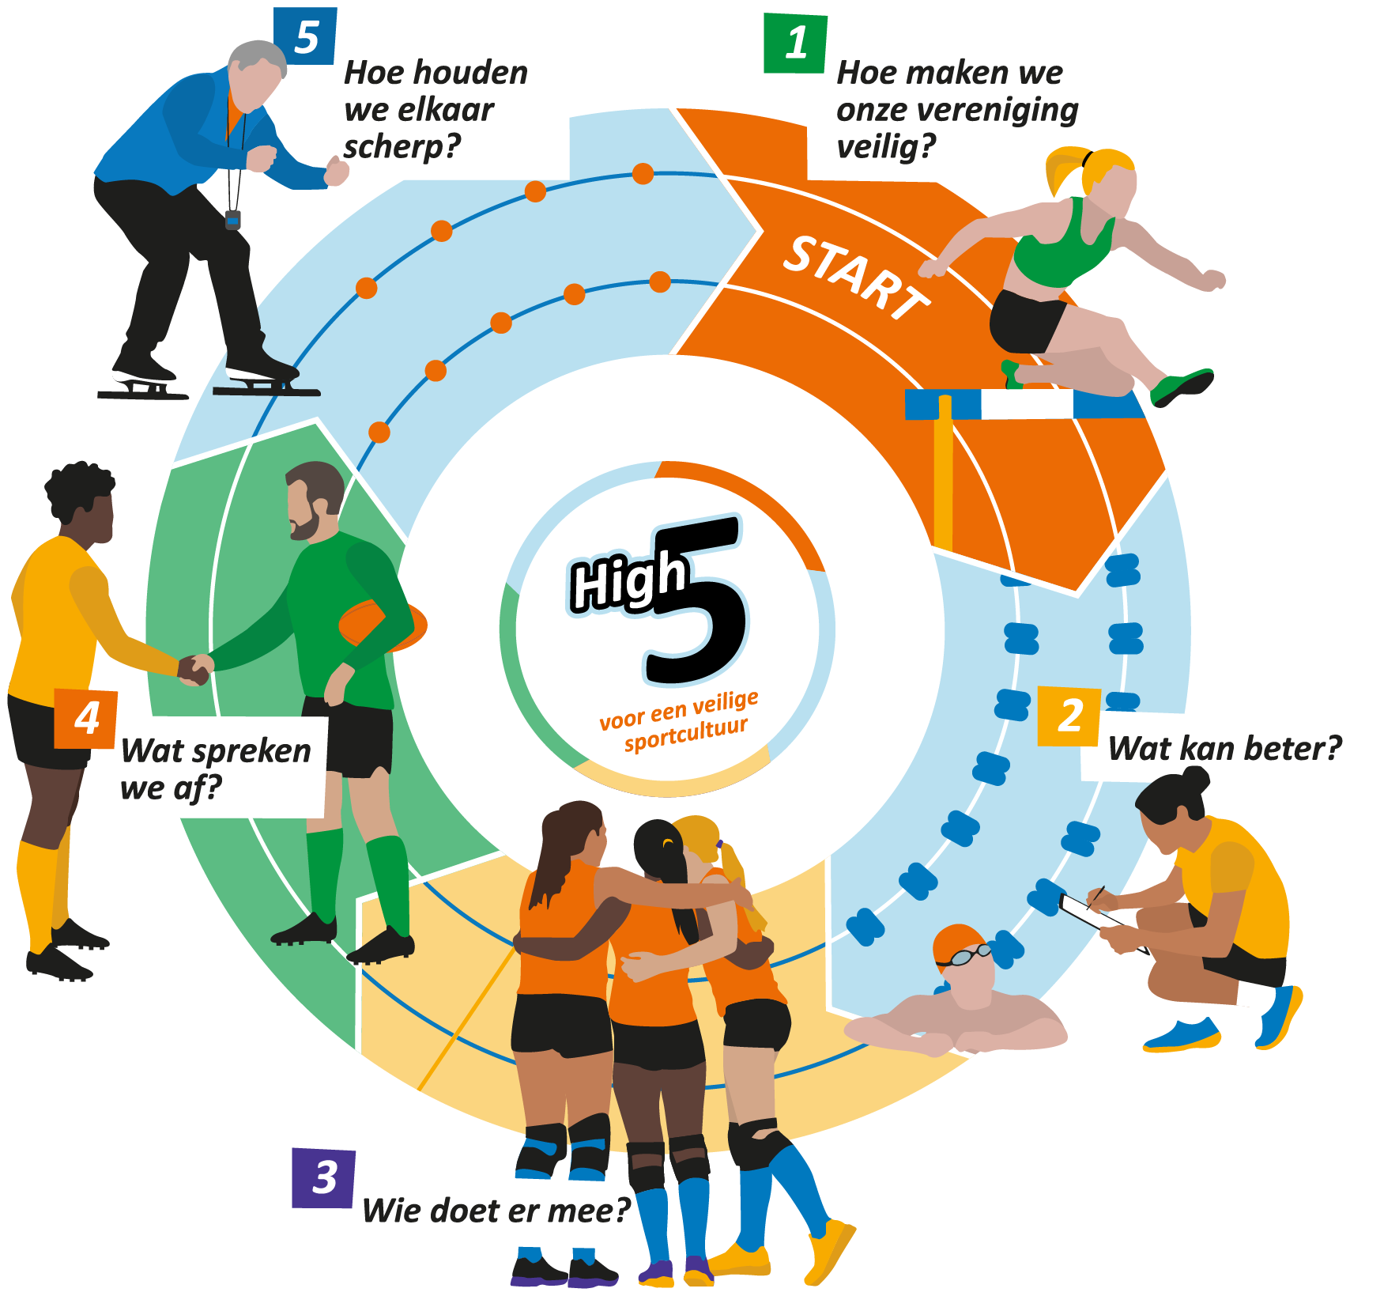
High 5!
© Centrum Veilige Sport Nederland 2019
High Five – Preventie van grensoverschrijdend gedrag

Slide 4
Korte introductiefilm
[Op de website centrum veilige sport staat een korte film die je kunt laten zien om te introduceren waar het over gaat.]
© Centrum Veilige Sport Nederland 2019
High Five – Preventie van grensoverschrijdend gedrag

Slide 5
Wat valt er onder
grensoverschrijdend gedrag?
Seksuele intimidatie en misbruik
Pesten en uitsluiten
Agressie en geweld
Intimidatie
Discriminatie
Grensoverschrijdend gedrag kan zowel offline als online plaatsvinden!
[zorg dat je een paar voorbeelden kunt noemen die uit je eigen vereniging of uit de media bekend zijn]
© Centrum Veilige Sport Nederland 2019
High Five – Preventie van grensoverschrijdend gedrag

Slide 6
Waarom preventie?
Meer dan 1 op de 10 sporters heeft voor hun 18e te maken gekregen met seksueel grensoverschrijdend gedrag.
Iets minder dan 1 op de 20 sporters heeft voor hun 18e ernstig seksueel grensoverschrijdend gedrag ervaren, zoals aanranding of verkrachting.
Plegers zijn meestal medesporters, maar ook bekende volwassenen binnen de vereniging of begeleiders.
Grensoverschrijdend gedrag komt overal voor en kan dus ook bij ons voorkomen. Voorkomen is beter dan genezen!
© Centrum Veilige Sport Nederland 2019
High Five – Preventie van grensoverschrijdend gedrag

Slide 7
Hoe maken we onze vereniging veilig?
Als vereniging hebben we de volgende visie:
[zelf invullen]
Een voorbeeld:
‘We willen een vereniging zijn waar iedereen veilig en plezierig kan sporten. Een vereniging waar iedereen zich veilig voelt om zich te ontwikkelen binnen de sport. Binnen onze vereniging is daarom geen plek voor grensoverschrijdend gedrag. We hebben een open cultuur waardoor we elkaar durven aan te spreken als iemand zich toch op een grensoverschrijdende manier gedraagt. En als er toch iets misgaat, weten we hoe te handelen.’
© Centrum Veilige Sport Nederland 2019
High Five – Preventie van grensoverschrijdend gedrag

Slide 8
Hoe maken we onze vereniging veilig?
En we hebben de volgende doelen:
[zelf invullen]
Voorbeelden:
We willen dit jaar dat iedereen weet wat onze visie is voor de preventie van grensoverschrijdend gedrag en dat iedereen de visie onderschrijft.
We willen dat alle bestuursleden en begeleiders dit jaar getraind worden in de preventie van grensoverschrijdend gedrag.
En dat vrijwilligers die geen lid zijn van onze vereniging een verklaring onderwerping tuchtrecht getekend hebben.
© Centrum Veilige Sport Nederland 2019
High Five – Preventie van grensoverschrijdend gedrag

Slide 9
Wat kan beter?
Risico’s
We hebben de risico’s binnen onze vereniging in kaart gebracht.
[Noem hier wat opviel aan de risico’s die jullie in kaart hebben gebracht]
Verbeterpunten
Als bestuur [of als projectgroep] hebben we de volgende belangrijkste verbeterpunten voor dit jaar benoemd:
[Noem hier de verbeterpunten die jullie hebben benoemd]
© Centrum Veilige Sport Nederland 2019
High Five – Preventie van grensoverschrijdend gedrag

Slide 10
Wie doet er mee?
We stellen je nu voor aan onze vertrouwenscontactpersoon (VCP):
[Gebruik deze slide om jullie VCP voor te stellen. Doe dat bijvoorbeeld met een kort stukje tekst en een foto. Of laat de VCP zichzelf voorstellen]
[Vertel wat de VCP precies doet]
© Centrum Veilige Sport Nederland 2019
High Five – Preventie van grensoverschrijdend gedrag

Slide 11
Wie doet er mee?
Van ons als bestuur kan je het volgende verwachten [vul dit zelf aan]:
Wij treden op als er sprake is van grensoverschrijdend gedrag.
Indien nodig treffen wij maatregelen, zoals… [noem hier de maatregelen].
Wij melden een vermoeden van seksuele intimidatie bij de bond of het Centrum Veilige Sport.
Wij zorgen ervoor dat er een vertrouwenscontactpersoon (VCP) is.
Wij zorgen ervoor dat alle leden, vrijwilligers en begeleiders op de hoogte zijn van het beleid.
© Centrum Veilige Sport Nederland 2019
High Five – Preventie van grensoverschrijdend gedrag

Slide 12
Wie doet er mee?
Wat verwachten we van leden [vul dit zelf aan]:
Je draagt bij aan een positief en plezierig sportklimaat.
Grensoverschrijdend gedrag is bij ons niet oké.
Je leest en ondertekent onze omgangsregels.
Als je iets ziet gebeuren of een vermoeden hebt van grensoverschrijdend gedrag roepen we je op dit te melden bij ons of de VCP.
© Centrum Veilige Sport Nederland 2019
High Five – Preventie van grensoverschrijdend gedrag

Slide 13
Wie doet er mee?
Wat verwachten we van begeleiders [vul dit zelf aan]:
Je draagt bij aan een positief en plezierig sportklimaat.
Grensoverschrijdend gedrag is bij ons niet oké.
Je kent de gedragsregels uit het reglement seksuele intimidatie.
Je leest en ondertekent onze omgangsregels.
Je ondertekent het document ‘onderwerping aan het tuchtrecht’.
Je levert een Verklaring Omtrent Gedrag (VOG) in.
Bij vermoeden van seksuele intimidatie meld je dit bij ons of de VCP.
© Centrum Veilige Sport Nederland 2019
High Five – Preventie van grensoverschrijdend gedrag

Slide 14
Wie doet er mee?
Wat verwachten we van andere vrijwilligers [vul dit zelf aan]:
Je draagt bij aan een positief en plezierig sportklimaat.
Grensoverschrijdend gedrag is bij ons niet oké.
Je leest en ondertekent onze omgangsregels.
Je ondertekent het document ‘onderwerping aan het tuchtrecht’.
Je levert een Verklaring Omtrent Gedrag (VOG) in.
Bij het zien van of een vermoeden van grensoverschrijdend gedrag roepen we je op dit te melden bij ons of de VCP.
© Centrum Veilige Sport Nederland 2019
High Five – Preventie van grensoverschrijdend gedrag

Slide 15
Wat spreken we af?
Gedrags- en omgangsregels:
De gedragsregels van NOC*NSF zijn bindend.
Daarnaast hebben we onze eigen omgangsregels gemaakt, namelijk:
[Zet hier de omgangsregels die voor de vereniging gelden]
[Etc.]
[Etc.]
Alle leden vragen we de omgangsregels (en onderwerping tuchtrecht) te lezen en ondertekenen.
© Centrum Veilige Sport Nederland 2019
High Five – Preventie van grensoverschrijdend gedrag

Slide 16
Wat spreken we af?
Wat als er toch iets gebeurt?
Een vermoeden van ernstig grensoverschrijdend gedrag, zoals seksueel misbruik, wordt door begeleiders en bestuur altijd gemeld.
Ook leden moedigen we aan om een vermoeden te melden bij ons of de VCP.
© Centrum Veilige Sport Nederland 2019
High Five – Preventie van grensoverschrijdend gedrag

Slide 17
Wat spreken we af?
We gaan voor begeleiders van onbesproken gedrag:
We vragen elke begeleider (of vrijwilliger) om een Verklaring Omtrent Gedrag (VOG).
De VOG is in te leveren bij [vul hier de naam in van de persoon die de VOGs beheert].
We checken referenties bij eerdere sportclubs.
© Centrum Veilige Sport Nederland 2019
High Five – Preventie van grensoverschrijdend gedrag

Slide 18
Wat spreken we af?
Welke concrete maatregelen nemen we?
We gebruiken het vier-ogen-principe: een volwassene moet altijd kunnen meekijken of meeluisteren met een een-op-een training.
We zorgen er samen met de gemeente voor dat de verlichting op het terrein in orde is en blijft.
© Centrum Veilige Sport Nederland 2019
High Five – Preventie van grensoverschrijdend gedrag

Slide 19
Hoe houden we elkaar scherp?
We spreken elkaar aan als dat nodig is!
Als bestuur laten we dit onderwerp één keer per jaar terugkomen op de agenda van de ALV.
We monitoren elk jaar hoe we ervoor staan.
We zorgen voor doorlopende voorlichting, door [voeg toe, bijvoorbeeld: een brief aan nieuwe leden], [deze posters] en [deze info op de website van de vereniging]
© Centrum Veilige Sport Nederland 2019
High Five – Preventie van grensoverschrijdend gedrag

Slide 20
Vragen of meer weten?
Neem contact op met [voor- en achternaam] via
emailadres@veiligcentrumsport.nl
Of kijk op
www.centrumveiligesport.nl
© Centrum Veilige Sport Nederland 2019
High Five – Preventie van grensoverschrijdend gedrag

